Slide 1
Relationale Datenbanken
Janko Freigeber

Slide 2
Inhalt
Was ist ein ER-Modell?
Wie ist eine relationale Datenbank aufgebaut?
Was sind das für Schlüssel?
Normalisieren – was ist das und wofür?

Slide 3
Entity-Relationship-Modell
Gute Planung = gute Datenbank
Konzeptionsphase: Grundlage für Fachlichkeiten
Implementierungsphase: Umsetztungsplanung, was soll wie umgesetzt werden?
Beziehung
Entität
Attribut
Kardinalitäten:
1 zu 1 Beziehung |  |  | 1 zu n Beziehung |  |  | n zu m Beziehung
Ausweis | Person |  | Schüler | Klasse |  | Lehrer | Klasse

Slide 4
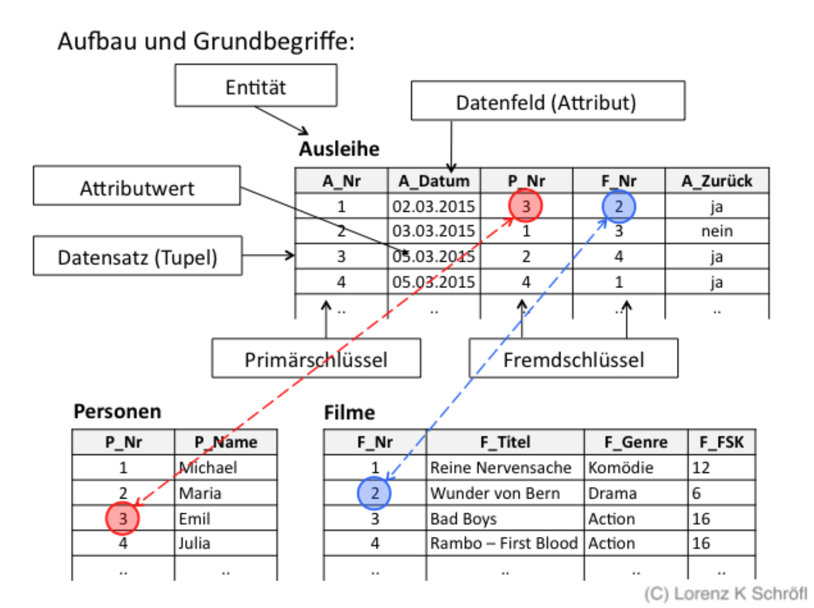
Aufbau/Überblick
Merkmal relationale Datenbank
Tabellenform
Verknüpft durch PK und FK
Tabelle Kunde:
KundenID | Nachname | Vorname | Geburtsdatum | Email
512 | Eisenman | Luka | 01.01.2004 | Luka.Eisenman@bko.de
513 | Schmitz | Kai | 02.02.2001 | Kai.123@bko.de
Spalte | Spalte | Spalte | Spalte | Spalte
Zelle | Zelle | Zelle | Zelle | Zelle
Zelle | Zelle | Zelle | Zelle | Zelle | Zeile/Datensatz
Zelle | Zelle | Zelle | Zelle | Zelle | Zeile/Datensatz
Tabelle Bestellung:
BestellID | KundenID | Datum |  | Primärschlüssel (PK)
125 | 512 | 19.02.2023 |  | Fremdschlüssel (FK)
126 | 513 | 20.02.2023 |  | Attribut
 |  |  |  | Attributwert

Slide 5
Das sind die Schlüssel Primärschlüssel
Künstlicher PK
Eindeutiger PK
Tabelle Schüler:
Schüler-ID | Nachname | Vorname |  | Soz-versicherungsNr. | Nachname | Vorname
103 | Müller | Max |  | 66 888888 J006 | Müller | Max
104 | Eisenmann | Marcel |  | 66 884588 J007 | Eisenmann | Marcel
105 | Schneider | Moritz |  | 66 887788 J008 | Schneider | Moritz

Slide 6
Das sind die Schlüssel Fremdschlüssel
FK kann in einer und mehreren Tabellen mehrfach vorkommen. Er referenziert (zeigt auf) einen PK.
Tabelle Schüler: |  |  |  |  | Tabelle Klasse:
Schüler-ID | Nachname | Vorname | Klassenname |  | Klassenname | Klassenlehrkraft
103 | Müller | Max | W AHB 13 |  | W AHB 12 | Herr Weber
104 | Eisenmann | Marcel | W AHB 13 |  | W AHB 13 | Frau Crames
105 | Schneider | Moritz | T AHR 13 |  | T AHR 13 | Frau Interno
Verweist auf:

Slide 7
Normalisierung
Ziel: Verhindern von Anomalien und Redundanzen
0. Normalform = ALLE Daten stehen in EINER Tabelle
1. Normalform = Alle Attribute müssen atomar (unteilbar) sein.
2. Normalform = 1.Nf und jedes Nichtschlüsselattribut von jedem Schlüsselkandidaten VOLL funktional abhängig.
3. Normalform = 2.Nf und kein Nichtschlüsselattribut transitiv von einem Schlüsselkandidaten abhängig ist.

Slide 8
0. Normalform
0.Normalform:
BestellNr | Datum | KundenNr | Name | Geb. Datum | Adresse | ArtikelNr | Artikelname | Preis
122 | 23.04.2023 | 1 | Mike Nitsch | 04.04.2003 | Theodor Str. 3, 51381 Leverkusen | 112233 | AirFlops Pro | 15 €
122 | 23.04.2023 | 1 | Mike Nitsch | 04.04.2003 | Theodor Str. 3, 51381 Leverkusen | 445566 | Handy 3 | 330 €
122 | 23.04.2023 | 1 | Mike Nitsch | 04.04.2003 | Theodor Str. 3, 51381 Leverkusen | 778899 | Banane | 2 €
123 | 24.04.2023 | 2 | Tobi Schneider | 05.05.2002 | Alkenrather Str. 5, 51377 Leverkusen | 778899 | Banane | 2 €
123 | 24.04.2023 | 2 | Tobi Schneider | 05.05.2002 | Alkenrather Str. 5, 51377 Leverkusen | 885522 | RTX 4090 ti | 3.000 €

Slide 9
1. Normalform
1. Normalform = Alle Attribute müssen atomar (unteilbar) sein.
1.Normalform:
BestellNr | Datum | KundenNr | Vorname | Nachname | Geb. Datum | Straße | PLZ | Ort | ArtikelNr | Artikelname | Preis
122 | 23.04.2023 | 1 | Mike | Nitsch | 04.04.2003 | Theodor Str. 3 | 51381 | Leverkusen | 112233 | AirFlops Pro | 15 €
122 | 23.04.2023 | 1 | Mike | Nitsch | 04.04.2003 | Theodor Str. 3 | 51381 | Leverkusen | 445566 | Handy 3 | 330 €
122 | 23.04.2023 | 1 | Mike | Nitsch | 04.04.2003 | Theodor Str. 3 | 51381 | Leverkusen | 778899 | Banane | 2 €
123 | 24.04.2023 | 2 | Tobi | Schneider | 05.05.2002 | Alkenrather Str. 5 | 51377 | Leverkusen | 778899 | Banane | 2 €
123 | 24.04.2023 | 2 | Tobi | Schneider | 05.05.2002 | Alkenrather Str. 5 | 51377 | Leverkusen | 885522 | RTX 4090 ti | 3.000 €

Slide 10
2. Normalform
2. Normalform = 1.Nf und jedes Nichtschlüsselattribut von jedem Schlüsselkandidaten VOLL funktional abhängig.
4.Tabelle
Bestellung
Artikel
1. Tabelle Kunden
Kunden Nr.
Nachname
Vorname
Usw.
2. Tabelle Bestellung
Bestell Nr.
Datum
Usw.
3. Tabelle Artikel
Artikel Nr.
Bezeichnung
Preis
Usw.

Slide 11
2. Normalform
2. Normalform = 1.Nf und jedes Nichtschlüsselattribut von jedem Schlüsselkandidaten VOLL funktional abhängig.
Bestellung |  |  |  | Kunde
BestellNr | Datum | KundenNr |  | KundenNr | Vorname | Nachname | Geb. Datum | Straße | PLZ | Ort
122 | 23.04.2023 | 1 |  | 1 | Mike | Nitsch | 04.04.2003 | Theodor Str. 3 | 51381 | Leverkusen
123 | 24.04.2023 | 2 |  | 2 | Tobi | Schneider | 05.05.2002 | Alkenrather Str. 5 | 51377 | Leverkusen
Bestellung-Artikel
BestellNr | ArtikelNr | Anzahl |  | Artikel
122 | 112233 | 1 |  | ArtikelNr | Artikelname | Preis
122 | 445566 | 1 |  | 112233 | AirFlops Pro | 15 €
122 | 778899 | 1 |  | 445566 | Handy 3 | 330 €
123 | 778899 | 1 |  | 778899 | Banane | 2 €
123 | 885522 | 1 |  | 885522 | RTX 4090 ti | 3.000 €
1:N - Beziehung
N:M - Beziehung
PK = Grün FK = Blau
Durch PK Datensätze eindeutig identifiziert.
Wert darf nur EINMAL vorkommen
Nichtschlüsselattribute sind voll funktional von allen Primärschlüssel abhängig.
Wie entstehen die doppelten Nr.?
Durch Beziehungen:)

Slide 12
3. Normalform
3. Normalform = 2.Nf und kein Nichtschlüsselattribut transitiv von einem Schlüsselkandidaten abhängig ist.
Kunde
KundenNr | Vorname | Nachname | Geb. Datum | Straße | PLZ | Ort
1 | Mike | Nitsch | 04.04.2003 | Theodor Str. 3 | 51381 | Leverkusen
2 | Tobi | Schneider | 05.05.2002 | Alkenrather Str. 5 | 51377 | Leverkusen

Slide 13
3. Normalform
3. Normalform = 2.Nf und kein Nichtschlüsselattribut transitiv von einem Schlüsselkandidaten abhängig ist.
Bestellung |  |  |  | Kunde
BestellNr | Datum | KundenNr |  | KundenNr | Vorname | Nachname | Geb. Datum | Straße | PLZ
122 | 23.04.2023 | 1 |  | 1 | Mike | Nitsch | 04.04.2003 | Theodor Str. 3 | 51381
123 | 24.04.2023 | 2 |  | 2 | Tobi | Schneider | 05.05.2002 | Alkenrather Str. 5 | 51377
Bestellung-Artikel |  |  |  | Artikel |  |  |  | PLZ
BestellNr | ArtikelNr | Anzahl |  | ArtikelNr | Artikelname | Preis |  | PLZ | Ort
122 | 112233 | 1 |  | 112233 | AirFlops Pro | 15 € |  | 51381 | Leverkusen
122 | 445566 | 1 |  | 445566 | Handy 3 | 330 € |  | 51377 | Leverkusen
122 | 778899 | 1 |  | 778899 | Banane | 2 €
123 | 778899 | 1 |  | 885522 | RTX 4090 ti | 3.000 €

Slide 14
ENDE
Janko Freigeber

